Slide 1
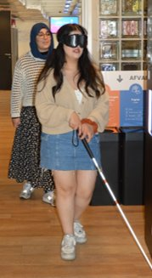



Blind navigeren door een gebouw
Je gaat ervaren hoe het is om je weg te vinden in een gebouw terwijl je blind bent.
Vorm duo’s.
Bepaal wie start en wie begeleider is.
Doe een blinddoek of slechtzichtbril op.
Optioneel: begeleider neemt een gehoorbeschermer mee.
Halverwege de route kun je ook de gehoorbeschermer opzetten.
De begeleider geeft aanwijzingen en bij gevaarlijke of moeilijke situaties begeleidt hij/zij de ander aan de arm.
NB: De zwaaibeweging doe je met de pols. Zwaai de stok niet te hoog en ook niet te breed: de breedte van je lichaam is voldoende.
Notes:
Oefening 7 - voorkant
Blinde mensen gebruiken als ze buiten lopen vaak een (blinden)stok. De blindenstok - ook bekend als de witte stok of taststok - is een hulpmiddel om op straat obstakels te signaleren en de juiste route in te schatten. Daarnaast moeten blinde mensen vaak op anderen vertrouwen om de juiste weg te vinden. Hoeveel vertrouwen heb jij in je teamgenoot?
Met taststokken kun je voelen en/of horen of er obstakels zijn. Een taststok gebruik je ook om een speciaal voelbare route te volgen, zoals de gidslijnen op het perron of in de winkelstraat. Tenslotte herkennen andere verkeersdeelnemers aan de stok dat iemand blind of slechtziend of doofblind is en kunnen daarmee rekening mee houden.
Een taststok is op de lengte van de gebruiker afgestemd en heeft een speciaal uiteinde (de tip). De tip van de stok zorgt voor een goede echo-akoestiek die belangrijk is bij het lopen en slijtvast is.

